Slide 1


Slide 2

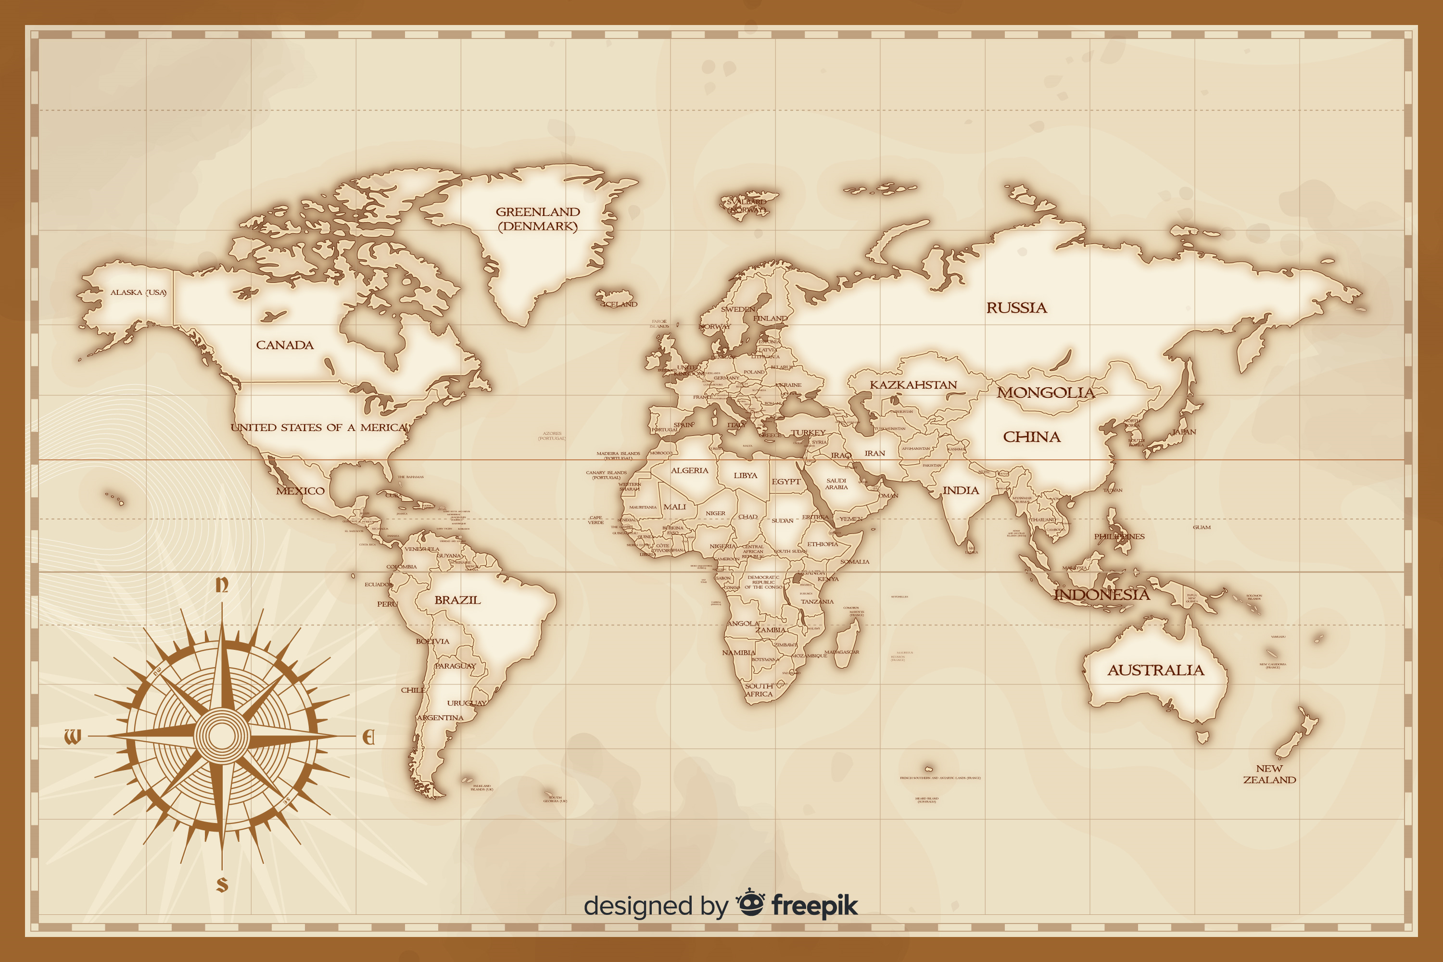
2
CONHECENDO COMO TUDO COMEÇOU

Slide 3
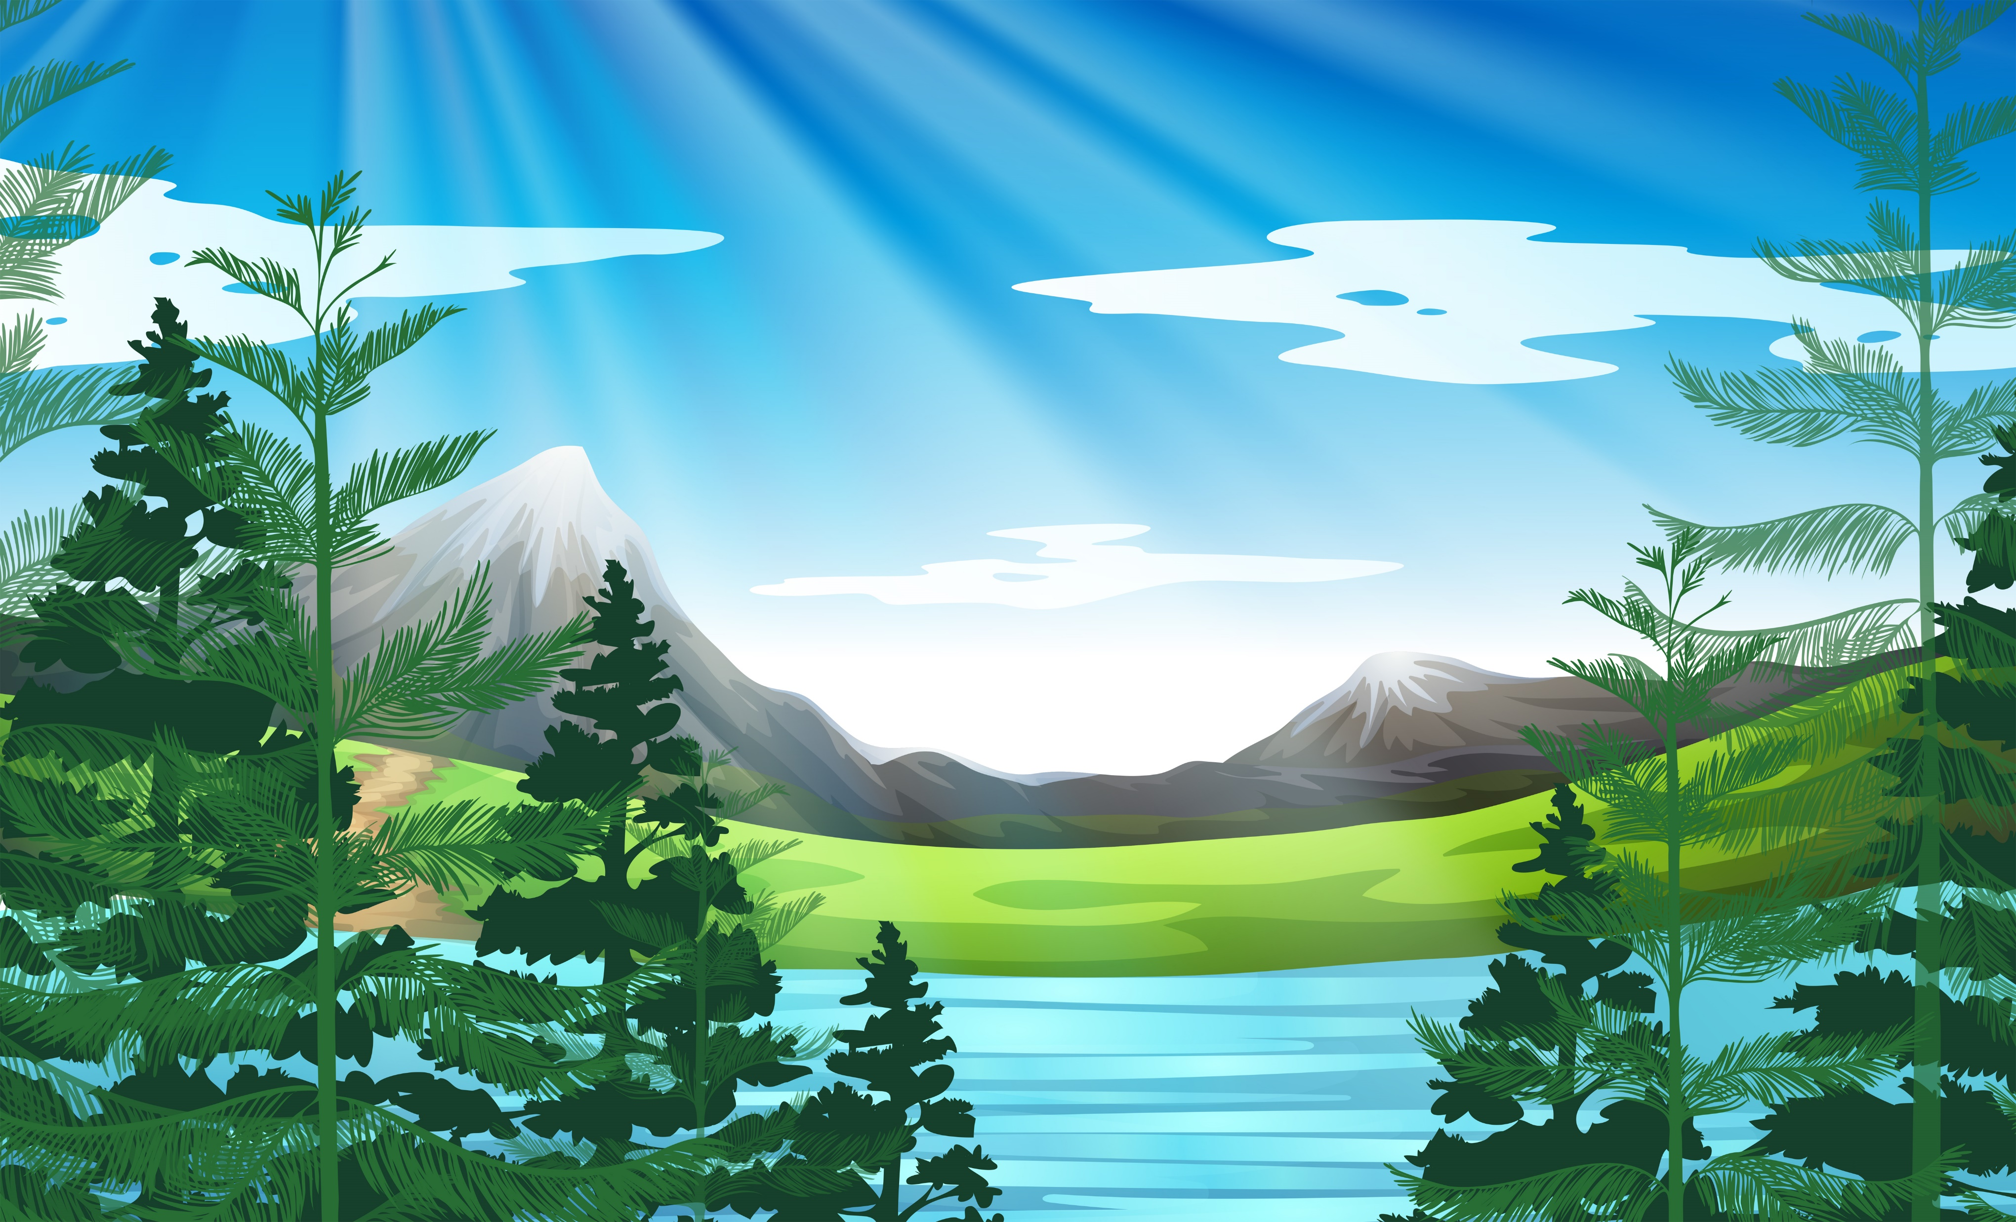
Existem muitas teorias que ensinam que Deus não é o Criador do mundo e nem das pessoas. Mas, essas teorias não estão de acordo com a Bíblia e por isso trazem muita confusão.
Agora que você já aprendeu que a Bíblia é a Palavra de Deus e que ela contém toda a verdade, vamos analisar o que ela diz sobre a origem do mundo.

Slide 4

DESCOBRINDO O CAMINHO
Quem foi o Criador dos céus e da terra? Gênesis 1:1
( ) A Evolução.
( ) Os Anjos de Deus.
( ) Deus.
( ) A terra surgiu de uma explosão.
X

Slide 5

Descubra o que Deus criou em cada dia da semana:
1º dia ________________________________________________ (Gênesis 1:3-5)
2º dia ________________________________________________ (Gênesis 1:6-8)
3º dia ________________________________________________ (Gênesis 1:9-13)
4º dia ________________________________________________ (Gênesis 1:14-19)
5º dia ________________________________________________ (Gênesis 1:20-23)
6º dia ________________________________________________ (Gênesis 1:24-31)
7º dia ________________________________________________ (Gênesis 2:1-3)
O dia e a noite
O firmamento (Céus)
A terra, o mar e as plantas
O sol, a lua e as estrelas
Os animais marinhos e as aves
Os animais e o homem
Sábado - descanso

Slide 6


Quanto tempo durou cada dia da criação?
Gênesis 1:5, 8, 13, 19, 23, 31
_________________________________________________________
_________________________________________________________
Tarde e manhã

Slide 7
Descubra alguns detalhes sobre a criação do ser humano.
Que característica especial ele teve ao ser criado? Gênesis 1:27 _____________________________________________________
O que Deus usou para criá-lo? Gênesis 2:7 _____________________________________________________
Que atividade Deus deu para o homem fazer após a criação? Gênesis 1:28 ______________________________________________________
A imagem de Deus
Pó da terra
Cuidar dos peixes, aves e animais

Slide 8
Complete:
“Pela palavra do Senhor foram feitos os ____________, e todo o ________________ deles pelo _____________da sua boca”.
Salmos 33:6 e 9
céus
exército
sopro

Slide 9
DECIFRANDO O MAPA
Encontre no quadro abaixo coisas que Deus criou durante a semana:
ESTRELA – RÉPTEIS – SOL – LUA – PEIXES – FLORES – FIRMAMENTO – AVES – TERRA – ÁGUA – HOMEM

Slide 10
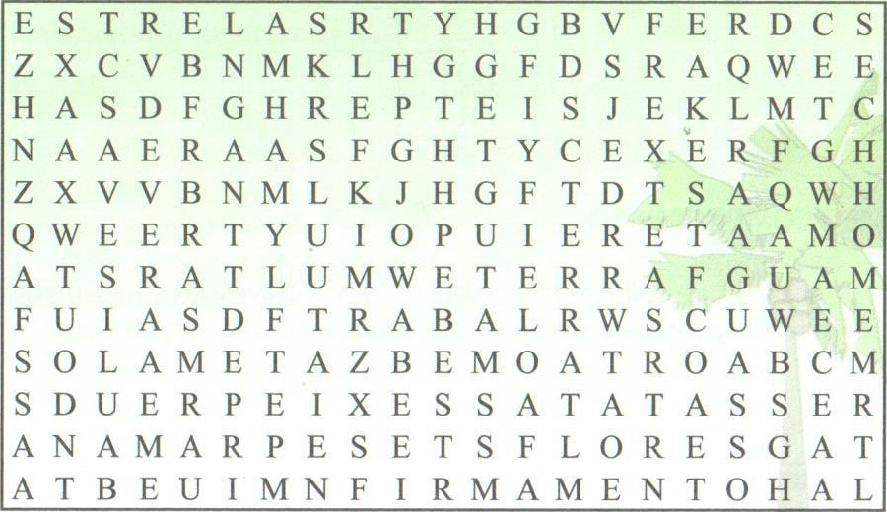

Slide 11
Complete a cruzadinha:
Criador do mundo – Gênesis 1:1.
Quantos dias duraram a criação – Gênesis 2:2.
Criado no primeiro dia – Gênesis 1:3.
Dia em que Deus descansou – Gênesis 2:3.
Chamado por Deus de expansão – Gênesis 1:8.
Dia em que foram criados as ervas e árvores – Gênesis 1:12-13.
Atividade deixada por Deus para Adão executar com a terra – Gênesis 2:15.
Maneira como o Homem foi criado em relação a Deus – Gênesis 1:27.
Foi tirado da Costela de Adão – Gênesis 2:21; 3:20.
Nome dado ao Jardim onde Adão e Eva viviam – Gênesis 2:8.
A Bíblia diz que tudo o que Deus criou era... – Gênesis 1:10; 12; 18.
Ajuntamento de águas foi chamado de ... – Gênesis 1:10

Slide 12

a
D
E
U
S
b
S
E
T
E
c
L
U
Z
d
S
Á
B
A
D
O
e
C
É
U
S
f
T
E
R
C
E
I
R
O
g
G
U
A
R
D
A
R
h
I
M
A
G
E
M
i
E
V
A
j
É
D
E
N
k
B
O
M
l
M
A
R
E
S

Slide 13
MEU COMPROMISSO
Aceito o que a Bíblia ensina sobre a criação. Através do conhecimento quero fortalecer cada vez mais minha confiança na Palavra de Deus.
Data ___/___/___ _________________________________
Assinatura

